Slide 1
Тема урока:
«Экономика и ее основные участники»
ФИО учителя, название ОО: Майорова Вера Ивановна-ГБОУ СОШ с. Черный Ключ муниципального района Клявлинский

Slide 2
Образовательная цель
Формирование ценностного отношения к обществоведческим знаниям, развитие интеллектуальных способностей семиклассников через осмысление и решения практических задач по обществознанию.

Slide 3

Экономические продукты

Slide 4
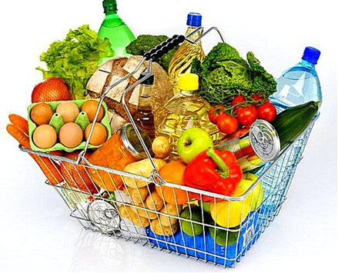

Slide 5


Slide 6
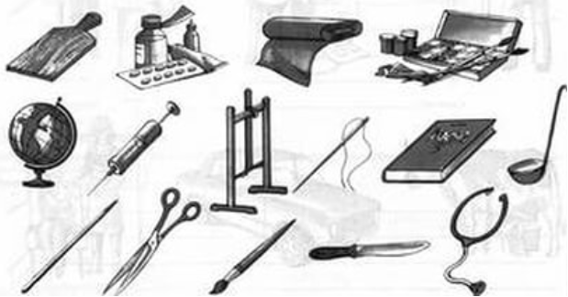

Slide 7
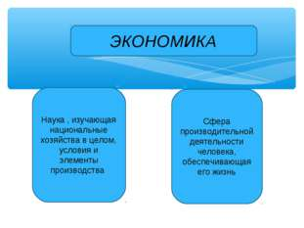
Что такое экономика? Приложение 1

Slide 8
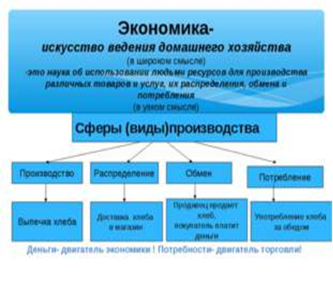

Slide 9
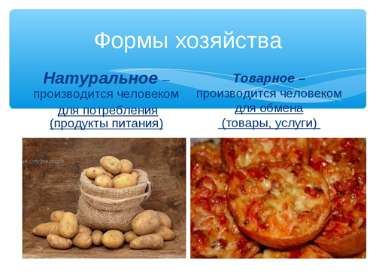

Slide 10
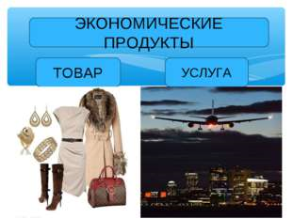

Slide 12
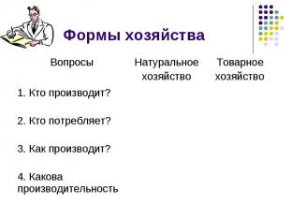
Практическая работа
Приложение 3

Slide 13
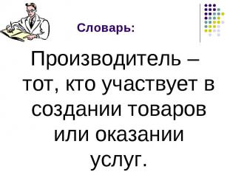

Slide 14
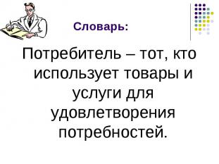

Slide 15
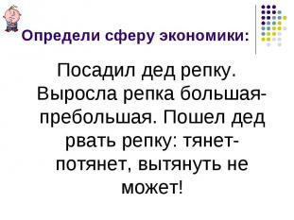
Практическая работа

Slide 16
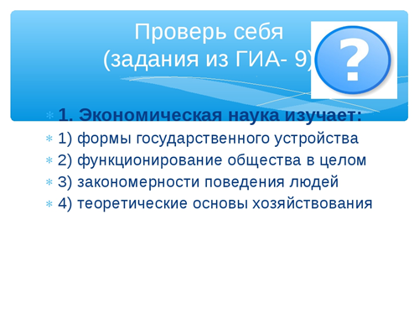

Slide 17
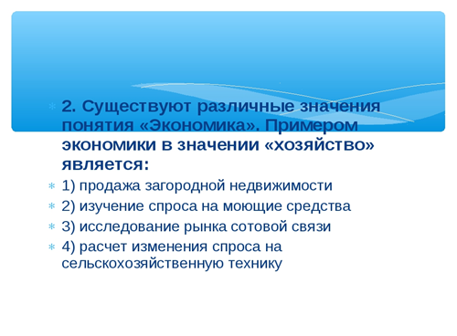

Slide 18
Практическая работа
Приложение 4
1. Существуют различные значения понятия «Экономика». Примером экономики в значении «хозяйство» является:
1) продажа загородной недвижимости
2) изучение спроса на моющие средства
3) исследование рынка сотовой связи
4) расчет изменения спроса на сельскохозяйственную технику
Ответ:

Slide 19
Практическая работа
2. Верны ли суждения о потребителе?
А. Потребитель изготавливает и продает товары, предоставляет услуги.
Б. В роли потребителя благ может выступать человек, фирма и общество в целом.
1) верно только А
2) верно только Б
3) верны оба суждения
4) оба суждения неверны
Ответ:
3.Верны ли суждения о производстве? А. Производство – это процесс создания жизненных благ, необходимых для существования и развития общества. Б. В структуру современного производства входит сфера услуг.
1) верно только А
2) верно только Б
3) верны оба суждения
4) оба суждения неверны
Ответ:

